Slide 1
এই স্লাইডটি সন্মানিত শিক্ষকবৃন্দের জন্য
স্লাইডটি হাইড করে রাখা হয়েছে। F-5 চেপে শুরু করলে হাইড স্লাইডগুলো দেখা যাবে না। এই পাঠটি শ্রেনিকক্ষে উপস্থাপনের সময় প্রয়োজনীয় পরামর্শ প্রতিটি স্লাইডের নীচে নোট আকারে সংযোজন করা হয়েছে। শ্রেণিতে কনটেন্টটি দ্বারা পাঠ উপস্থাপনের পূর্বে পাঠ্য বইয়ের নির্ধারিত পাঠের সাথে মিলিয়ে নিতে এবং কাজের/সমস্যার সমাধান শ্রেণিতে উপস্থাপনের আগে তৈরি করে নিতে সবিনয় অনুরোধ করা হল।
Md. Naim Islam Trade Instructor(General Mechanics),Bharaduba High School,Bhaluka,Mymensingh. 01795-273091,Email: mdnaimi033@gmail.com

Slide 2
আজকের ক্লাসে সবাইকে স্বাগত

Slide 3
শিক্ষক পরিচিতি
পাঠ পরিচিতি
১
মোঃ নাঈম ইসলাম
পদবীঃ ট্রেড ইন্সট্রাক্ট্রর (জেনারেল মেকানিক্স)
প্রতিষ্ঠানঃ ভরাডোবা উচ্চ বিদ্যালয়, ভালুকা,ময়মনসিংহ।
01795-273091, E-mail: mdnaimi033@gmail.com
শ্রেণীঃ নবম ভোকেশনাল
ট্রেডঃ জেনারেল মেকানিক্স
বিষয়ঃ জেনারেল মেকানিক্স-১
অধ্যায়ঃ 13
শিরোনামঃ বেসিক ইলেকট্রিসিটি (Basic Electricity)
Md. Naim Islam # Trade Instructor(General Mechanics), Bharaduba High School,Bhaluka,Mymensingh. 01795-273091,Email: mdnaimi033@gmail.com

Slide 4
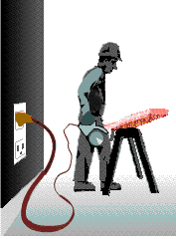
নিচের চিত্র দুটি লক্ষ্য কর
নিচের ছবি গুলো লক্ষ্য করো…..
আমাদের আজকের পাঠ
স্ক্রু ড্রাইভার (Screw Driver)
করাতটি কি দিয়ে চলছে ?
ফ্যানটি কি দিয়ে ঘুরছে ?

Slide 5
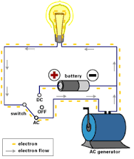
আজকের পাঠের বিষয়
বেসিক ইলেকট্রিসিটি (Basic Electricity)

Slide 6
এই পাঠ শেষে শিক্ষার্থী---
১
কারেন্ট,ভোল্টেজ,রেজিস্ট্যান্স কী তা বলতে পারবে।
২
ওহমের সূত্র বর্ননা করতে পারবে।
৩
বিদ্যুতের নিরাপদ ব্যবহার বর্ননা করতে পারবে।
Md. Naim Islam # Trade Instructor(General Mechanics), Bharaduba High School,Bhaluka,Mymensingh. 01795-273091,Email: mdnaimi033@gmail.com

Slide 7
বৈদ্যুতিক কারেন্ট ---
কোন পরিবাহীর ভিতর দিয়ে সুনিয়ন্ত্রিত ভাবে ইলেক্ট্রন বা চার্জ প্রবাহের হার কে কারেন্ট বলা হয়।
কারেন্ট প্রবাহের ব্যবহারিক একক অ্যাম্পিয়ার (Ampere)। এবং প্রতীক I ।
প্রবাহ অনুসারে কারেন্ট কে দুই ভাগে ভাগ করা যায়। যথা ---
১। ডাইরেক্ট কারেন্ট (DC)
২। অল্টারনেটিং কারেন্ট (AC)

Slide 8
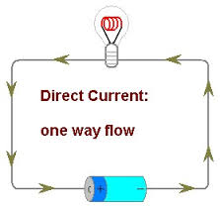
ডাইরেক্ট কারেন্টঃ(DC)
যে কারেন্ট সব সময় একই দিকে প্রবাহিত হয় এবং যার মান নিদ্দিষ্ট থাকে তাকে ডাইরেক্ট কারেন্ট বলে। যেমন – ব্যাটারীর কারেন্ট।
ডাইরেক্ট কারেন্ট (DC)

Slide 9
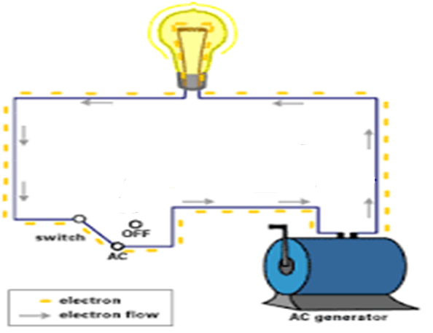
অল্টারনেটিং কারেন্ট (AC):
যে কারেন্ট প্রবাহিত হওয়ার সময় নিদ্দিষ্ট নিয়মমত দিক পরিবর্তন করে এবং যার মান প্রতি মুহুর্তে পরিবর্তনশীল থকে তাকে অল্টারনেটিং কারেন্ট বলে।
অল্টারনেটিং কারেন্ট (AC)

Slide 10
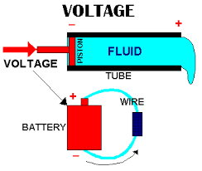
বৈদ্যুতিক ভোল্টজ-(Voltage):
বৈদ্যুতিক চাপ বা ভোল্টেজ একটি বস্তুর বৈদ্যুতিক অবস্থাকে প্রকাশ করে। যে চাপের কারনে পরিবাহীর চার্জ এক জায়গা থেকে অন্য জায়গায় যায় বা যেতে চায়, তাকে বৈদ্যুতিক চাপ বা ভোল্টেজ বলে।
বৈদ্যুতিক চাপের ব্যবহারিক একক ভোল্ট(V0lt) এবং প্রতিক V।

Slide 11
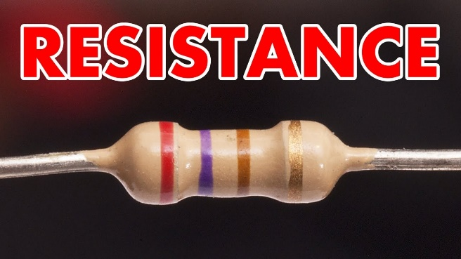
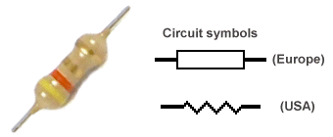
রেজিস্ট্যান্স (Resistance):
পরিবাহীর ভিতর দিয়ে কারেন্ট প্রবাহিত হওয়ার সময় পদার্থের যে বৈশিষ্টের কারনে তা বাধা প্রাপ্ত হয়, তাকে রেজিস্ট্যান্স বলে।
রেজিস্ট্যান্স এর একক ওহম (Ohm) এবং প্রতীক R।

Slide 12
ওহমের সূত্র (Ohm Laws)
কোন নির্দিষ্ট তাপমাত্রায় পরিবাহীর ভিতর দিয়ে প্রবাহিত কারেন্ট তার দুই প্রান্তের বিভব পার্থক্যের সমানুপাতিক এবং রোধের ব্যাস্তানুপাতিক।
$$I∝\frac{V}{R}$$
১
২
কোন পরিবাহীর দুই প্রান্তের বিভব পার্থক্য এবং প্রবাহিত কারেন্টের অনুপাত উক্ত পরিবাহীর রোধ নির্দেশ কর।
কারেন্ট, ভোল্টেজ এবং রেজিস্ট্যান্স এর মধ্যে সম্পর্কঃ
$I=\frac{V}{R} , V=IR,$ R$=\frac{I}{R}$

Slide 13
বিদ্যুৎ ব্যবহারে সতর্কতা
সর্বদা সেফটি সু পড়ে কাজ করতে হবে।
ইনসুলেশন যুক্ত টুলস ব্যবহার করতে হবে যেমন-টেস্টার,প্লায়ার,স্ক্রু-ড্রাইভার ইত্যাদি।
হাতে রাবারের হ্যান্ড গ্লোভস পড়ে কাজ করতে হবে।
লাইনে বিদ্যুত আছে কি না তা টেস্টার বা মিটার দিয়ে চেক করতে হবে।
সর্বদা “প্রথমে নিরাপত্তা তৎপর কাজ” কথাটি মাথায় রেখে কাজ করতে হবে।

Slide 14
মূল্যায়্ন
১।
বৈদ্যুতিক কারেন্ট কাকে বলে?
২।
ভোল্টেজ কাকে বলে?
৩।
রেজিস্ট্যান্স কী ?
Md. Naim Islam # Trade Instructor(General Mechanics), Bharaduba High School,Bhaluka,Mymensingh. 01795-273091,Email: mdnaimi033@gmail.com

Slide 15
দলগত কাজ
বিদ্যুত ব্যবহারে সতর্কতা সমূহ আলোচনা কর।
Md. Naim Islam # Trade Instructor(General Mechanics), Bharaduba High School,Bhaluka,Mymensingh. 01795-273091,Email: mdnaimi033@gmail.com

Slide 16
বাড়ির কাজ
ওহমের সূত্র থেকে
ভোল্টেজ,কারেন্ট,রেজিস্ট্যান্সের মাঝে সম্পর্কে নির্নয় করবে।
কারেন্ট,ভোল্টেজ,রেজিস্ট্যান্স এর সংজ্ঞাসহ একক লিখে আনবে।
Md. Naim Islam # Trade Instructor(General Mechanics), Bharaduba High School,Bhaluka,Mymensingh. 01795-273091,Email: mdnaimi033@gmail.com

Slide 17
সবাইকে ধন্যবাদ
Md. Naim Islam # Trade Instructor(General Mechanics), Bharaduba High School,Bhaluka,Mymensingh. 01795-273091,Email: mdnaimi033@gmail.com

